Slide 1

Processamento Digital de Sinais
 | Universidade Federal do Paraná Departamento de Engenharia Elétrica
Prof. Gideon Villar Leandro
e- mail: gede@eletrica.ufpr.br

Slide 2
Capítulo 6
 | Departamento de Engenharia Elétrica Processamento Digital de Sinais – TE072
Amostragem de Sinais de Tempo Contínuo

Slide 3
 | Departamento de Engenharia Elétrica Processamento Digital de Sinais – TE072
6.1 Amostragem periódica
O sinais de tempo discreto surgem de diferentes formas, mas ocorrem mais comumente como representação da amostragem de sinais de tempo contínuo.
Essa representação muitas vezes é baseada no conhecimento prévio de propriedades do sinal que podem ser exploradas para obter representações mais eficientes.

Slide 4
 | Departamento de Engenharia Elétrica Processamento Digital de Sinais – TE810
Relembrando do capítulo 1, a amostragem periódica ou uniforme é descrita pela relação:
(6.1)
onde:
- é o sinal em tempo discreto obtido através de amostras
- sinal analógico
- T segundos é chamado período de amostragem
- Fs = 1/T frequência de amostragem (hertz).

Slide 5

 | Departamento de Engenharia Elétrica Processamento Digital de Sinais – TE072
Desde que a taxa de Nyquist seja satisfeita é possível a reconstrução do sinal amostrado. A fórmula de reconstrução é dada pela equação (6.2)

Slide 6
 | Departamento de Engenharia Elétrica Processamento Digital de Sinais – TE072
6.2 Mudança da taxa de amostragem usando o processamento de tempo discreto
Existem casos, que é necessário mudar a taxa de amostragem de um sinal de tempo discreto. Isto é, obter uma nova representação de tempo discreto de um sinal de tempo contínuo.
sendo
Esta operação usualmente é chamada de reamostragem.

Slide 7

 | Departamento de Engenharia Elétrica Processamento Digital de Sinais – TE072
Exemplo
Seja o sinal de tempo continuo a seguir:
Amostre ele com T = 0.5 s e T = 1 s

Slide 8

 | Departamento de Engenharia Elétrica Processamento Digital de Sinais – TE072
- Redução da Taxa de Amostragem (Decimação)
Uma sequência pode ter a frequência de amostragem reduzida por um fator inteiro M, por meio de uma “nova amostragem” do sinal discreto, usando um dizimador:

Slide 9
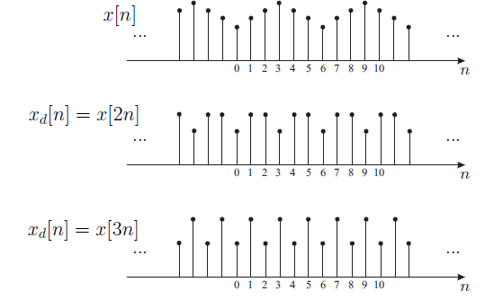
 | Departamento de Engenharia Elétrica Processamento Digital de Sinais – TE072
O dizimador apenas descarta amostras do sinal de entrada: para M = 2, uma de cada duas amostras é descartada, para M = 3, duas de cada três amostras são descartadas, e assim por diante.

Slide 10
 | Departamento de Engenharia Elétrica Processamento Digital de Sinais – TE072
Considerando que x_{a}(t) tem uma banda limitada a Ω_{N}.
- para não haver aliasing na amostragem de x(n), então:
Ω_{s} > 2Ω_{N}, ou π/T > Ω_{N},
ou
ω_{N} < π
- para não haver aliasing em x_{d}(n), deve-se garantir que:
π/T′ > Ω_{N}, ou π/MT > Ω_{N}
ou
ω_{N} < π/M

Slide 11
 | Departamento de Engenharia Elétrica Processamento Digital de Sinais – TE072
Ou seja, para não causar aliasing em x_{d}(n), o sinal x(n) deve ter sido amostrado a uma taxa M vezes maior que a mínima frequência de amostragem (pois esta será reduzida de M vezes pelo dizimador).

Slide 12
 | Departamento de Engenharia Elétrica Processamento Digital de Sinais – TE072
Se fossem analisados os espectros a partir dos sinais amostrados, a representação em frequência do sinal amostrado com período T é:
O sinal amostrado com período T_{N} = MT é obtido a partir de:

Slide 13
 | Departamento de Engenharia Elétrica Processamento Digital de Sinais – TE072
Ou seja, nota-se um fator de amplitude e um escalonamento que relacionam as funções X(w) e X_{d}(w). O espectro de x_{d}(n) é composto por cópias escalonadas do espectro do sinal original.
Nesta condição, deve-se lembrar que, para que não ocorra aliasing em X_{d}(w):

Slide 14
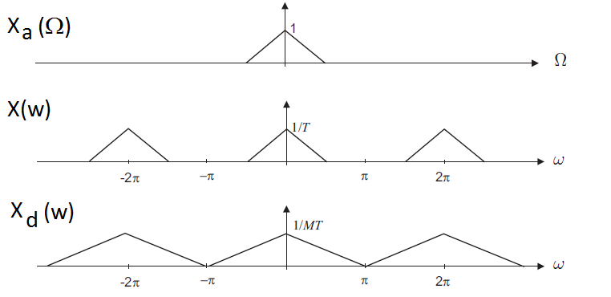
 | Departamento de Engenharia Elétrica Processamento Digital de Sinais – TE072
Considerando um sinal amostrado a uma taxa igual a duas vezes a mínima, fica-se com os espectros:

Slide 15

 | Departamento de Engenharia Elétrica Processamento Digital de Sinais – TE072
Exemplo
Seja o sinal de tempo continuo a seguir:
Amostre ele com T = 2 s e depois faça uma decimação M = 2. Calcule a transformada de Fourier de tempo discreto dos sinais.

Slide 16
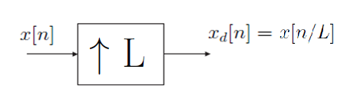

 | Departamento de Engenharia Elétrica Processamento Digital de Sinais – TE072
- Aumento da Taxa de Amostragem (Interpolação)
Uma sequência pode ter a frequência de amostragem aumentada por um fator inteiro L, isto é, inclui-se L-1 zeros entre cada duas amostras. Esta operação é conhecida como interpolação:

Slide 17
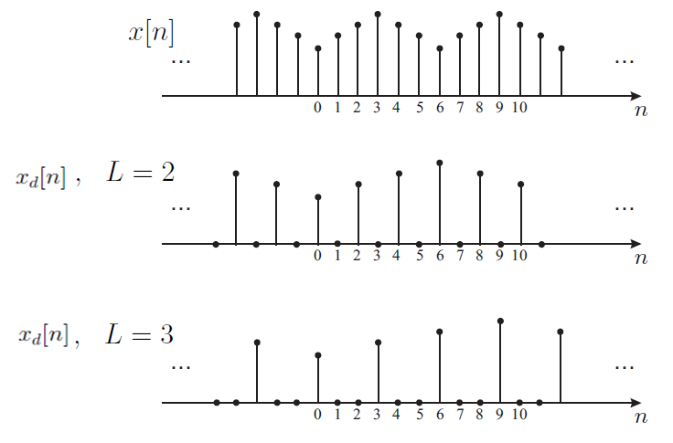
 | Departamento de Engenharia Elétrica Processamento Digital de Sinais – TE072
O interpolador apenas insere zeros entre as amostras do sinal de entrada: para L = 2, um zero entre cada duas amostras, para L = 3, dois zeros entre cada duas amostras, e assim por diante.

Slide 18



 | Departamento de Engenharia Elétrica Processamento Digital de Sinais – TE072
Desde que x_{d}(n) pode ser escrito como
A DTFT de x_{d}(n) é:

Slide 19
 | Departamento de Engenharia Elétrica Processamento Digital de Sinais – TE072
O espectro do sinal x_{d}(n) é composto pelo espectro do sinal original escalonado. No entanto, nesta operação aparecem porções de espectro que não existiriam caso o sinal fosse amostrado com T/L diretamente. Por isto, é necessário um filtro passa-baixas com ganho L e frequência de corte πL para que o espectro fique como X_{d}f(w).

Slide 20
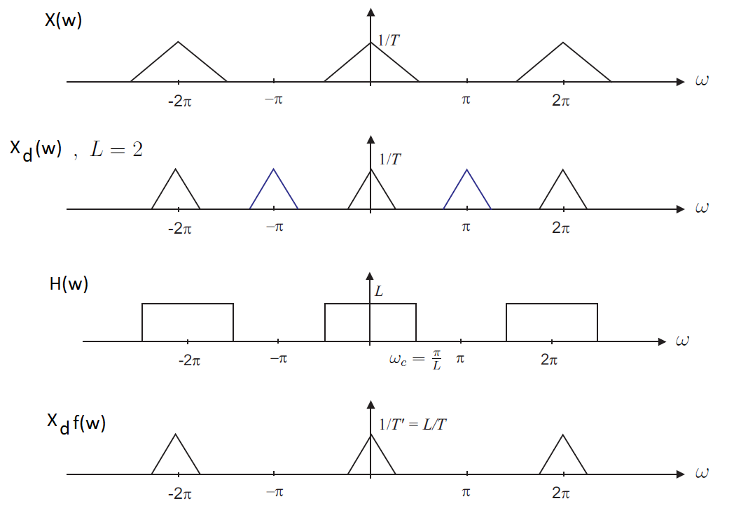
 | Departamento de Engenharia Elétrica Processamento Digital de Sinais – TE072

Slide 21
 | Departamento de Engenharia Elétrica Processamento Digital de Sinais – TE072
Exemplo
Seja o sinal de tempo continuo a seguir:
Amostre ele com T = 2 s e depois faça uma interpolação L = 2. Amostre novamente x_{a}(t) com T = 1 s. Calcule a transformada de Fourier de tempo discreto dos sinais.

